Slide 1
Slægtskab, bioinformatik og biodiversitet
Fokus på klassifikation og systematik

Slide 2
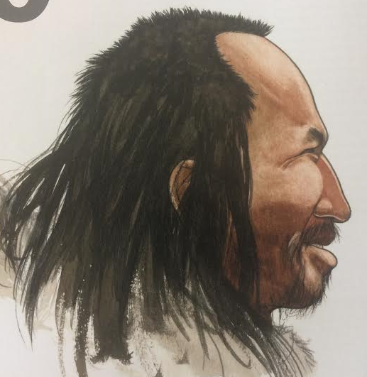
Slægtskabsanalyse med DNA
– hvad kan man få at vide ud fra en 4000 år gammel hårtot? (permafrost i Grønland)
Mand, men ikke grønlandsk – tyder på flere indvandringer
Lille og tætbygget
Tendens til skaldethed
Brune øjne, mørkt hår
Skovlformede fortænder
Tørt ørevoks
Blodtype A rhesus positiv
…
DNA-sammenligninger: mest til fælles med nulevende i det nordøstlige Sibirien (Canada og Alaska)

Slide 3

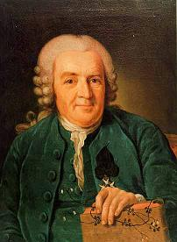
Linnés systematik
Systemet udvides efterhånden som man finder organismer, som er svære at placere indenfor de nuværende niveauer i hierarkiet
Moderne systematik
Rige: Dyr (Animalia)
Række: Chordater (Chordata)
Klasse: Pattedyr (Mammalia)
Orden: Rovdyr (Carnivora)
Familie: Kattedyr (Felidae)
Slægt: Panthera
Art: Løve (Panthera leo)
Arter har latinsk dobbeltnavn
Slægt og art
Carl von Linné (1707-1778)

Slide 4
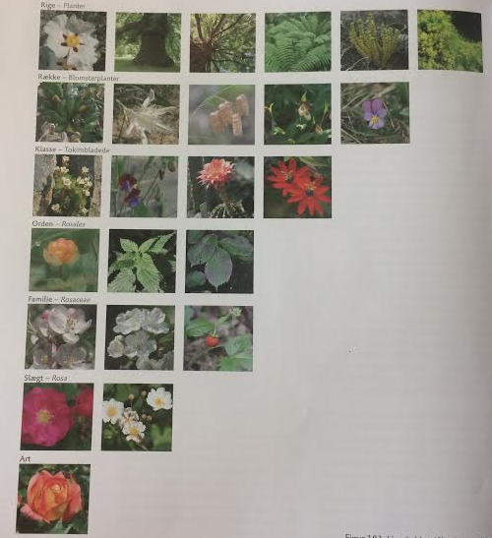

Slide 5
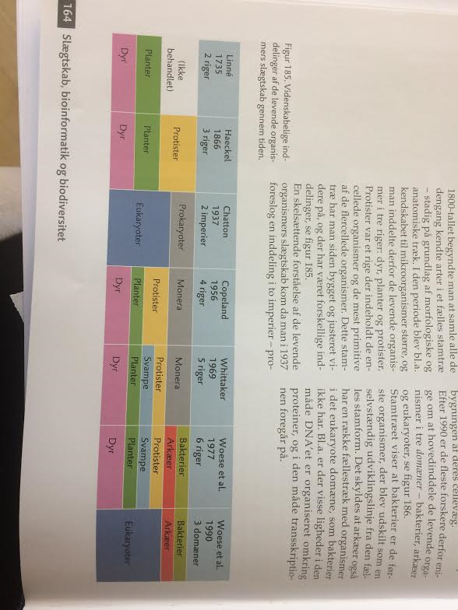
Forskellige klassifikationssystemer
Adskillelse af encellede og flercellede
Monera deles op- forskel i lipider i cellemembran + opbygning af cellevæg
Denne inddeling bruges stadig til grundlæggende forskelsbeskrivelse af cellers opbygning
Adskillelse af svampe og planter – pga. grønkorn
Hovedinddeling i 3 domæner
Encellede + simple flercellede organismer

Slide 6
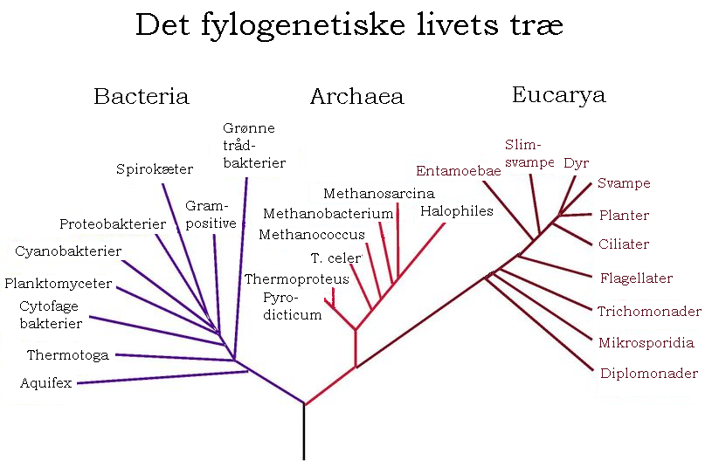
Fylogeni beskriver den evolutionære beslægtethed mellem grupper af organismer, typisk arter. I modsætning til traditionel taxonomi, beskriver fylogeni den evolutionære relation mellem arter, nemlig hvilke arter der havde en fælles stamfader og hvornår. For eksempel har mennesket og chimpansen en fælles stamfader for færre år siden end mennesket og gorillaen, og er derfor fylogenetisk tættere beslægtet.

Slide 7
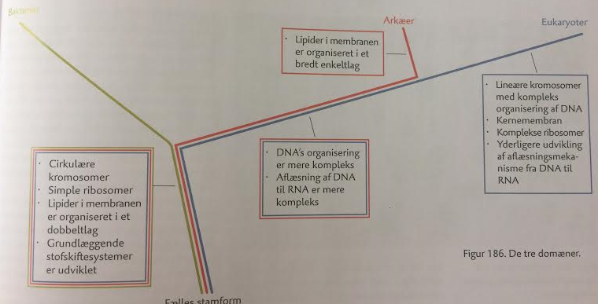
Strukturen angiver slægtskab – hvem er tættest beslægtede?

Slide 8
Evolutionære begreber og artsdannelse
Homologe ligheder strukturer, der hos forskellige arter har fælles evolutionær oprindelse og deraf følgende fællestræk i bygning og/eller placering. | Analoge ligheder organer hos forskellige arter, der har samme funktion og derfor en vis lighed med hinanden, men som har en helt forskellig oprindelse.
Konvergent udvikling en sammenlignelig udvikling hos arter, der ikke er beslægtede. Som svar på ensartede, afgørende miljøfaktorer får arterne udseende eller indre funktioner, der ligner hinanden. Med andre ord konvergerer ubeslægtede organismers fænotype, uden deres genotype nødvendigvis gør det samme. | Divergent udvikling Et individ eller en gruppe af individer splittes op igennem et evolutionsforløb i et større antal arter/underarter. Udvikling hen i mod forskelligartethed.

